Slide 1
PATİKA - INNOVA
Ahmet AKAN 15 Ocak 2022
Java Spring Bootcamp - 2. Ödev

Slide 2
2. ÖDEV KONULARI:
ALTERNATİVE
QUALIFIER
ENUM QUALIFIER
INTERCEPTOR
STEREOTYPE

Slide 3
ALTERNATIVE IN JAVA
@Target(value={TYPE,METHOD,FIELD})
@Retention(value=RUNTIME)
@Documented
public @interface Alternative
Bir bean’in bir alternatif olduğunu belirtir.
Bir bean class’ a, producer metoda , field’ a veya stereotype uygulanabilir. Alternative injection için uygun değildir. Varsayılan olarak, bir bean arşivinin seçili alternatifi yoktur. Bean arşivinin bean.xml dosyasının <alternatives> öğesi kullanılarak bir alternatif açıkça bildirilmelidir.

Slide 4
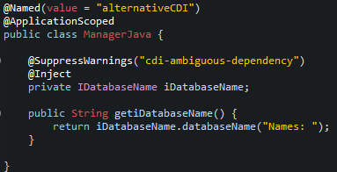

Slide 5
QUALIFIER
@Qualifier, bir interface implementasyonu birden fazla ise veya bir sınıfın örnekleri hafızada birden fazla ise spring IOC yapısında hangi interface ile hangi sınıfı bağlayacağını bilemeyecektir. Hangi java bean'ını hangi anda kullanmak istediğini daha net belirlemek için kullanılır.

Slide 6
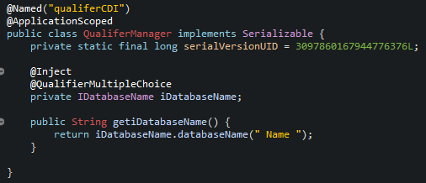

Slide 7
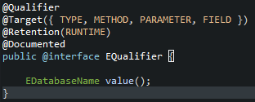
ENUM QUAILIFER

Slide 8
INTERCEPTOR IN JAVA
Interceptor bir metodun tetiklenmesi ile aynı anda başka metodu otomatik olarak çağırmak ve çalıştırmak istediğimizde bu işi yerine getiren mekanizmadır.
Şöyle düşünelim ki birkaç metot tetiklendiğinde aynı işi yapan bazı blokları olacak. Biz aynı kısımları bir metoda toplayıp Interceptor ile metotlar tetiklendiğinde gerekli işlemleri yine yaptırabiliriz, böylece kod kalabalığından kurtuluruz ve bakımı da kolaylaştırılmış olur.
@Interceptors notasyonu parametre olarak hangi sınıfı bu EJB sınıfı ile parelel koşturacaksak o sınıfı parametre olarak alır. Burada tabii rastgele bir sınıf kullanılamaz. Onun da bir notasyon ile işaretlenmesi lazım

Slide 9
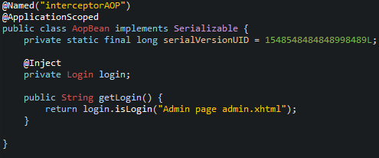
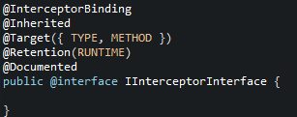

Slide 10
STEREOTYPE
Spring kütüphanesinde @Autowired anatasyonu ile dependency injection yapmış oluyorsunuz. Fakat bu anatasyon sadece context’teki beani alıyor, oysa ki hala o beani contexte tanımlamak zorundayız.
Bir sınıf aşağıdaki stereotipler ile ilişkilendirildiğinde Spring kütüphanesi otomatik olarak sınıfı context’e atar. Bunun anlamı ise; Spring kontrolü eline aldığında context’de ki beaniniz ile diğer beanler arasında dependency injection uygulayabilir.

Slide 11
@Component, Spring tarafından yönetilen beanler için genel bir stereotip anatasyondur.
Bu context’e bir sınıf kaydetmek istiyorsanız @Component’i kullanabileceğiniz anlamına gelir. Diğer stereotipler (Controller, Service, Repository) @Component sınıfının alt alanlarıdır.

Slide 12
Tüm anatasyonlar yerine @Component kullanabilirsiniz.(Tavsiye edilmez)
Component gibi diğer alt stereotipler de ekstra özellikler sunmaktadır.
Tüm sınıflar için o sınıfa özel olarak tanımlanmış anatasyonu kullanmanız tavsiye edilir.
Stereotip ile ilişkilendirdiğiniz beanler için AOP yazmak çok daha kolay olacaktır.

Slide 13
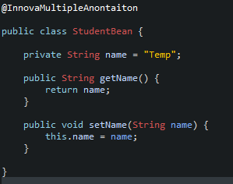

Slide 14
Kaynakça
https://docs.oracle.com/javaee/6/tutorial/doc/gjsdf.html
https://blog.burakkutbay.com/spring-dersleri-qualifier-anotasyonu-nedir-kullanimi.html/
http://kod5.org/ejb-8-interceptors/#:~:text=Interceptor%20bir%20metodun%20tetiklenmesi%20ile,bu%20i%C5%9Fi%20yerine%20getiren%20mekanizmad%C4%B1r.
https://sangaibisi.medium.com/org-springframework-stereotype-anotasyonlar%C4%B1-nedir-11bc9d961357

